Slide 1
쇼핑몰 관리 시스템
2015.04.18
정종윤

Slide 2



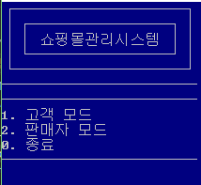
Purpose
쇼핑몰 관리 시스템
구현해야 할 기능
판매자 관리
고객 관리
쇼핑 관리

Slide 3
System Requirements
판매자
(상품 등록, 변경, 삭제, 판매, 입고)
고객
(로그인, 회원 가입, 정보 변경, 구매, 쇼핑 리스트)
쇼핑
(카테고리 정렬, 이름 찾기, 장바구니)

Slide 4
System Architecture
Application
Customer
Seller
Product
SortedLinkedList
아이디
비밀번호
이름
장바구니
쇼핑리스트
상호명
사업자 등록번호
이름
연락처
판매등급
판매 리스트
총 판매 금액
대분류 카테고리
중분류 카테고리
소분류 카테고리
물품명
상호
가격
재고
이미지

Slide 5
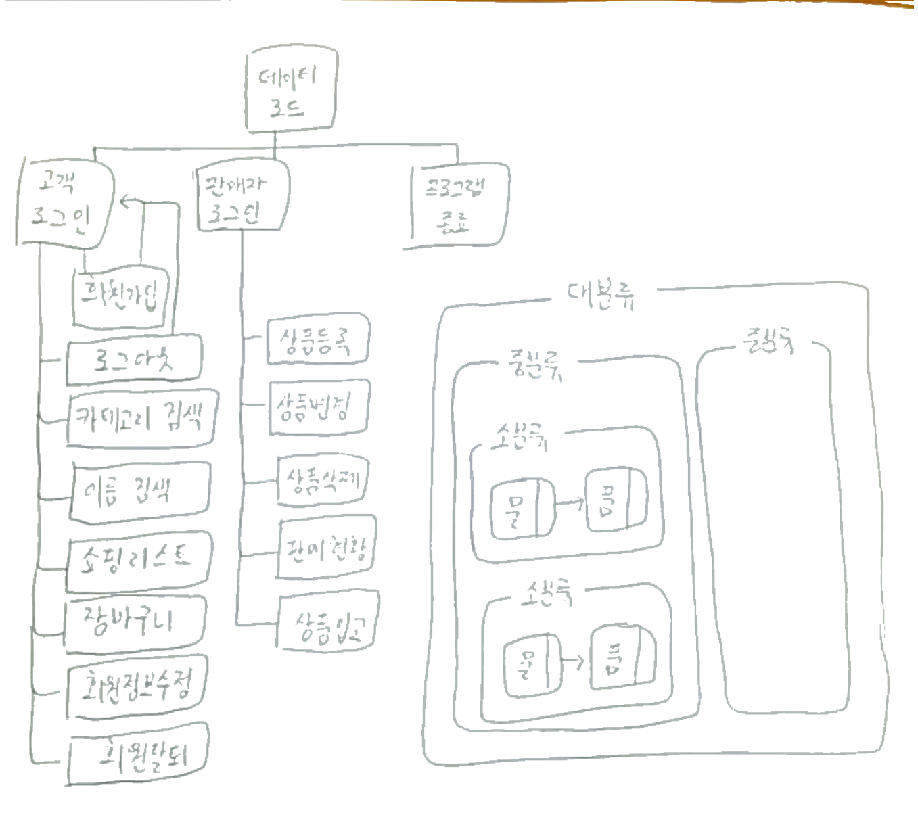
Processing Diagram
시나리오 흐름도

Slide 6
Major Modules and Functions
파일 로드
로그인/로그아웃
회원가입
카테고리 정렬
이름 검색
쇼핑 리스트 확인
장바구니 확인
회원정보 수정
회원 탈퇴
상품 등록
상품 변경
상품 삭제
상품 판매 현황
상품 입고

Slide 7

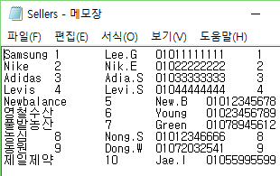
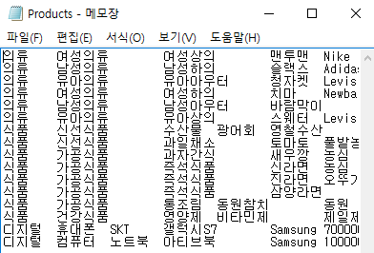
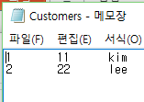
Major Modules and Functions
데이터 파일에서 고객, 판매자, 물건의 정보를
프로그램에 로드함
파일 로드
고객 데이터로,
프로그램 시행 시 고객 링크드 리스트에 저장됨
판매자 데이터로, 판매자 링크드 리스트에 저장됨
물건 데이터로, 각 카테고리 내에 링크드 리스트에 저장됨

Slide 8
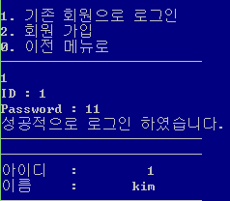
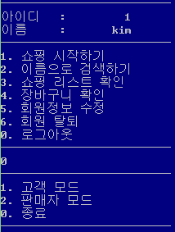
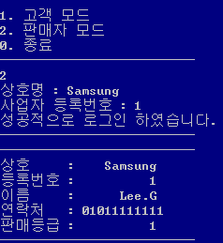
Major Modules and Functions
저장된 데이터와 비교하여 로그인/로그아웃을
시행한다.
로그인 / 로그아웃
아이디와 비밀번호를 입력해
성공적으로 로그인 한 모습. 로그인한 유저의 정보가 출력된다.
판매자 모드에서 로그인 한 모습. 로그인 한 판매자의 정보가 출력된다.
성공적으로 로그아웃한 모습.

Slide 9

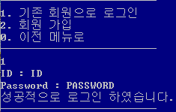
Major Modules and Functions
새로 정보를 입력 받고, 고객 링크드 리스트에
추가한다.
회원 가입
새 계정을 만드는 모습.
방금 만든 계정으로 로그인 한 모습.

Slide 10
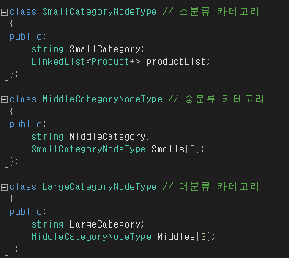
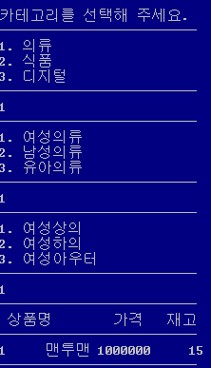
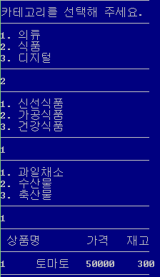
Major Modules and Functions
카테고리를 연쇄적으로 설정하고
제일 하위 항목에 물품 리스트를 추가한다.
카테고리 정렬
대분류 > 중분류 > 소분류 > 물품리스트
카테고리를 순차적으로 선택하여 물품 리스트들을 출력

Slide 11
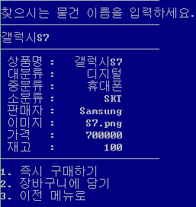
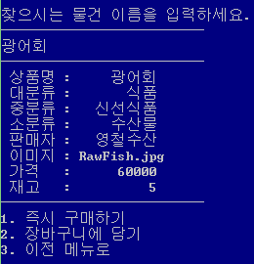
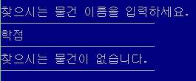
Major Modules and Functions
상품의 이름을 검색하여 구매를 가능하게 한다.
이름 검색
찾을 수 없는 물건들은 예외 처리한다.
물건 이름을 입력하면 정보가 출력되고 구매/장바구니 를 선택할 수 있다.

Slide 12
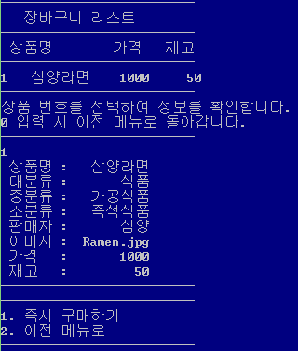
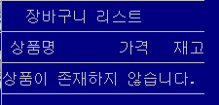
Major Modules and Functions
회원 개인의 장바구니에 상품을 등록하여 구매를 가능하게 한다.
장바구니 확인
장바구니에 담긴
물건의 정보를
출력하고, 구매할
수 있다
상품이 존재하지 않을 때

Slide 13
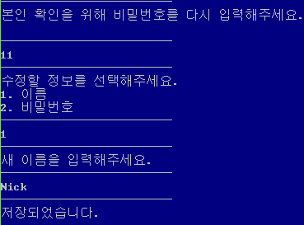
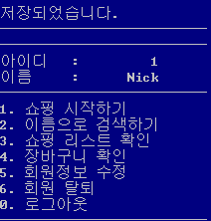
Major Modules and Functions
현재 로그인 중인 회원의 정보를 수정한다.
회원 정보 수정
비밀번호 재 입력 후,
이름 또는 비밀번호를 바꿀 수 있다
이전 이름 Kim이 Nick으로 수정 된 모습

Slide 14
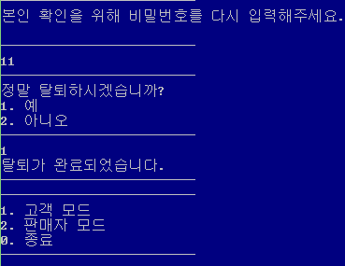
Major Modules and Functions
현재 로그인 한 유저를 리스트에서 지우고 모든 정보를 삭제한다.
회원 탈퇴
본인 확인 후, 탈퇴여부를 묻는다.
탈퇴 즉시 로그아웃이 된다.

Slide 15
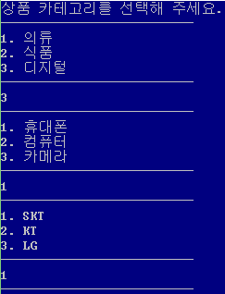
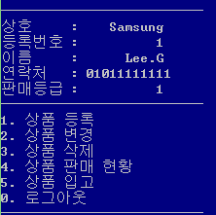
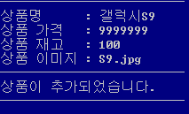
Major Modules and Functions
상품의 정보를 입력 받은 후, 물품 리스트에 추가한다.
상품 등록
상품명, 가격, 재고,
이미지 등을 설정하면 물품 리스트에 추가된다.
상품 등록을 선택한다
카테고리를 설정한 후

Slide 16
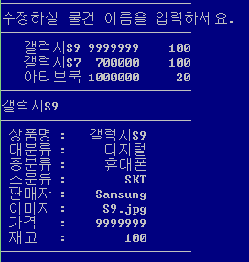
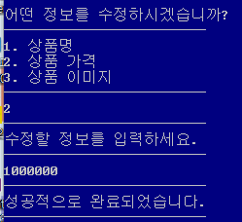
Major Modules and Functions
판매자가 등록한 물품을 리스트에서 찾아
수정한다.
상품 변경
어떤 정보를 수정할 지 선택하고
갱신한다.
현재 등록한 물건 리스트가 출력되며
수정할 물건 선택 시 자세한 정보가 뜬다.

Slide 17
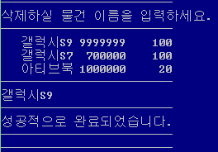
Major Modules and Functions
판매자가 등록한 상품을 리스트에서 삭제한다.
상품 삭제
삭제할 물건의 이름을 선택하여 리스트에서 제거한다.

Slide 18
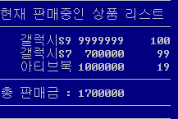
Major Modules and Functions
현재까지 로그인된 판매자가 등록한 모든 상품과
총 판매금을 출력한다.
상품 판매 현황
현재 판매중인 상품과 남은 재고, 총 판매금을 출력한다.

Slide 19
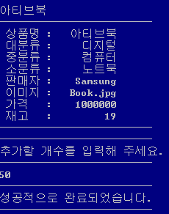
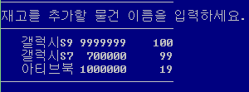
Major Modules and Functions
로그인 한 유저의 물품 리스트 중에서
재고를 추가할 물품을 선택한다.
상품 입고
재고를 추가할 물건 이름을 입력하면
자세한 정보가 출력되며,
추가할 개수를 입력하면 재고가 추가된다.

